Slide 1

Проект pygame

Slide 2
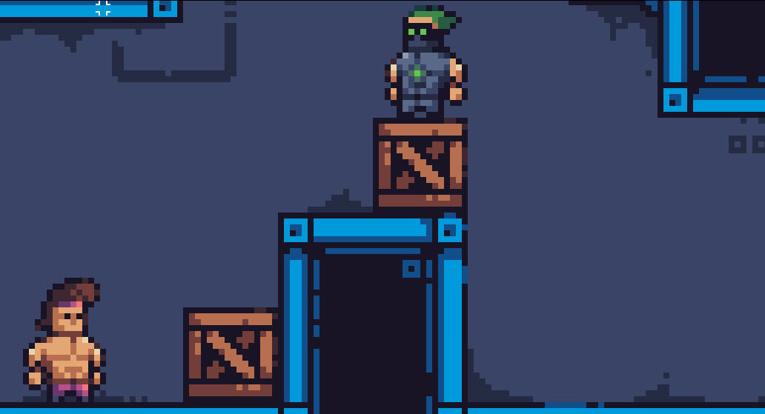
Quad Mayhem
Название проекта

Slide 3
Жанр
Динамичный 2D шутер видом сбоку
Основная особенность - локальный мультиплеер на нескольких человек

Slide 4
Авторы
Смирнов Михаил
Устюжанин Константин

Slide 5
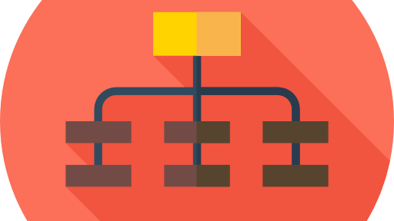
Структура

Slide 6
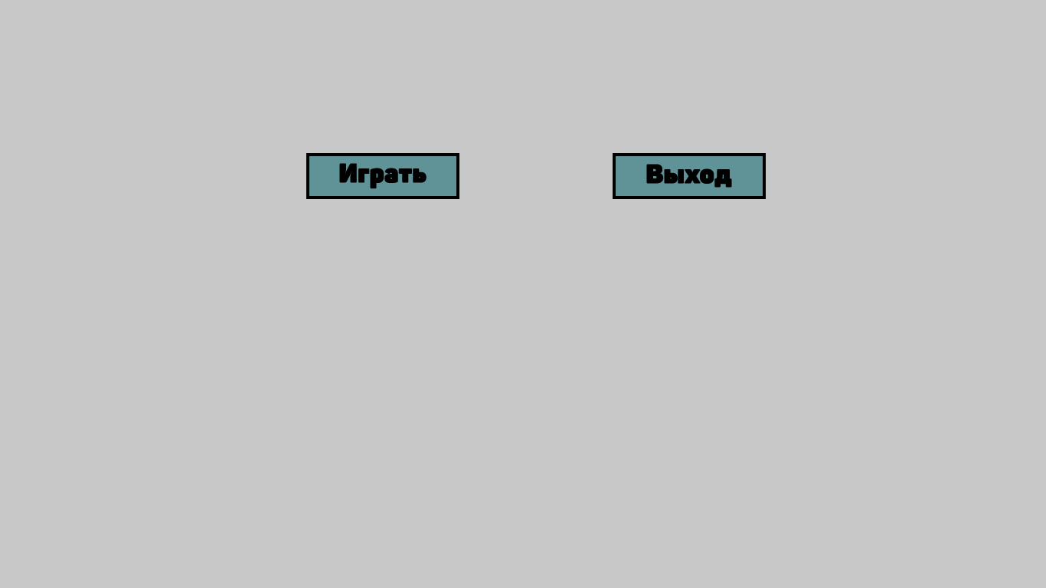
При запуске мы видим главное меню игры
Здесь можно передумать и выйти или же нажать на кнопку играть

Slide 7

При нажатии кнопки "играть" появляется меню выбора режима игры
Необходимо выбрать 1 из режимов

Slide 8
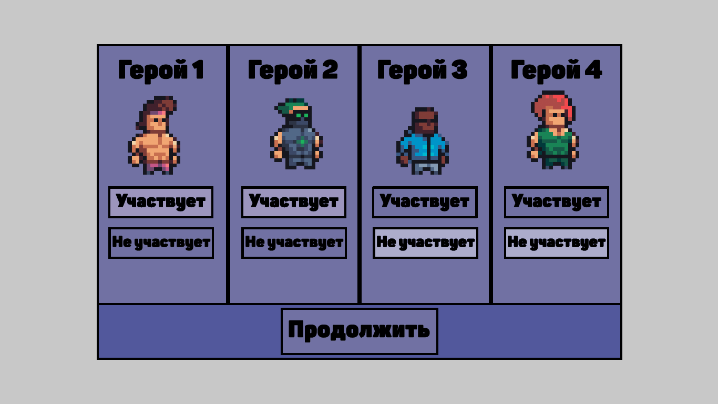
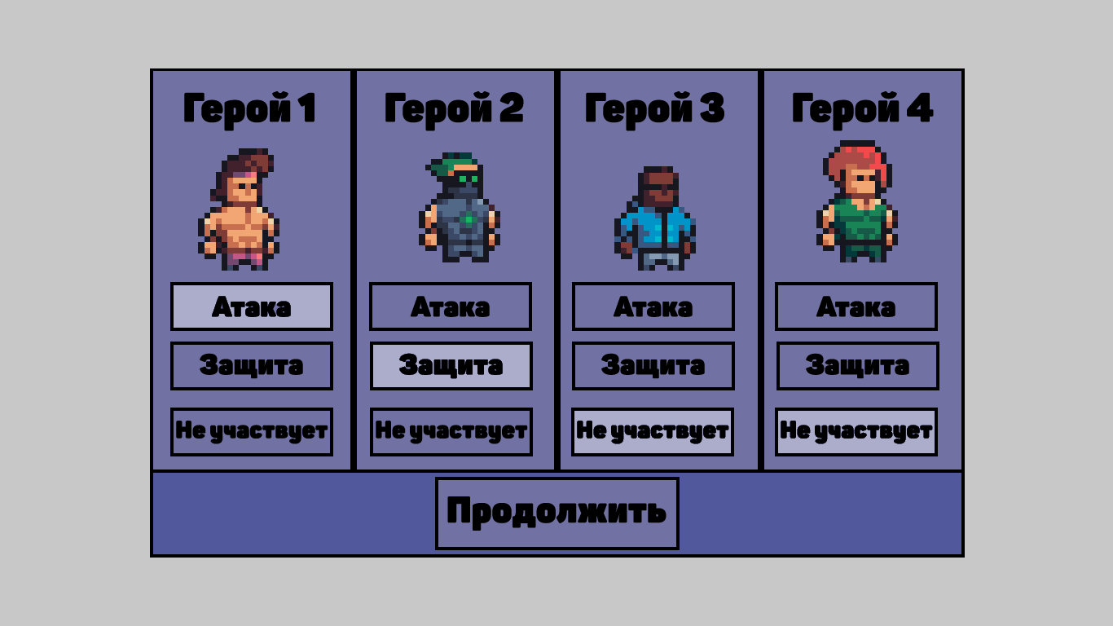
Выбор персонажа и стороны

Slide 9
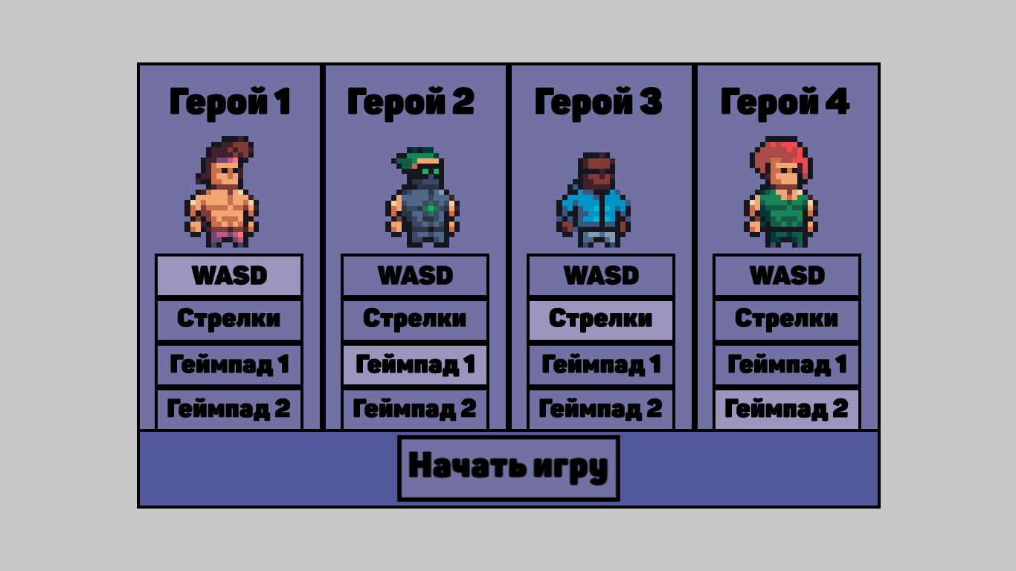
Выбор управления

Slide 10
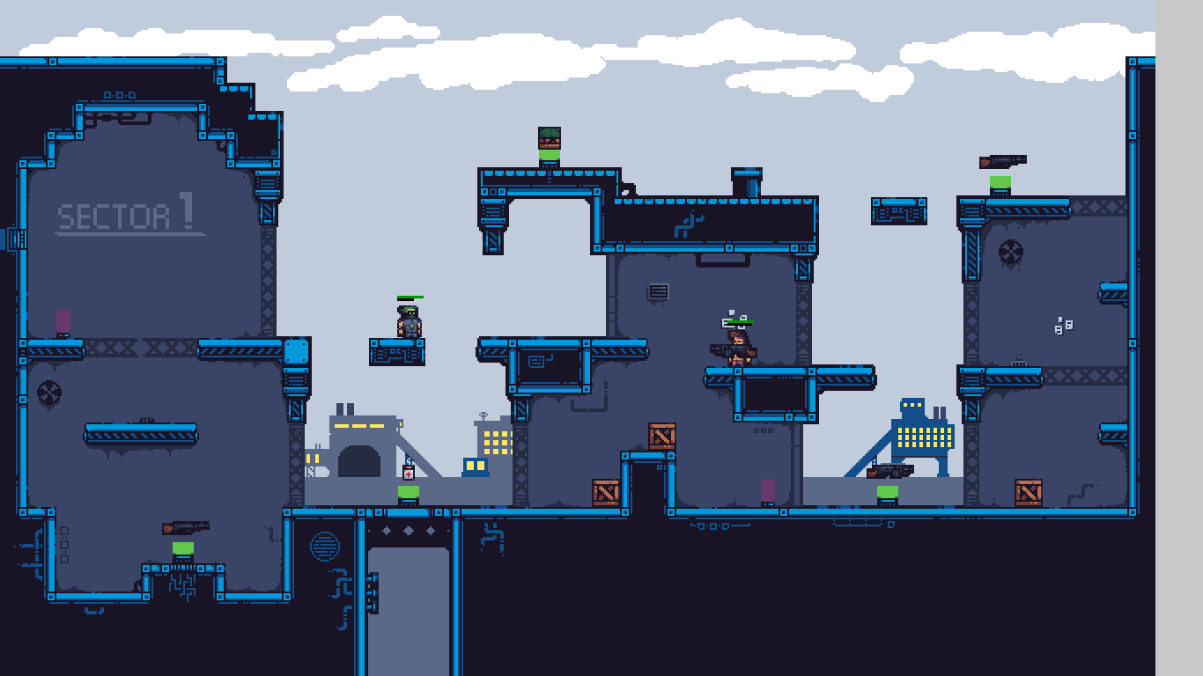
1-ый режим - "Бой насмерть"
Необходимо вывести из строя всех противников. Побеждает тот, кто остался последним.

Slide 11
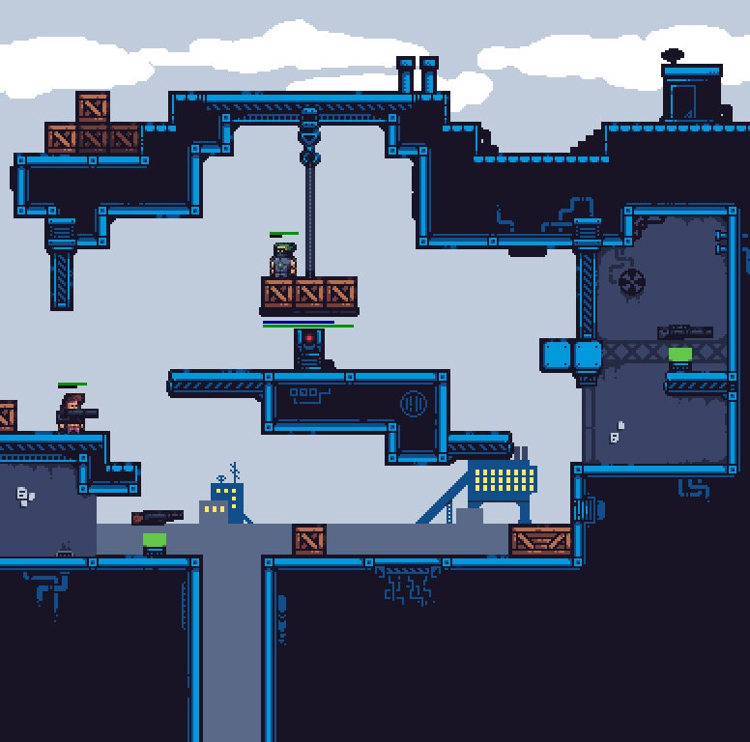
2-ой режим - "Удержание точки"
Присутствуют 2 стороны - атака и защита. Первым необходимо захватить флаг, вторым защищать его пока не закончиться время. Синим хитбаром под флагом обозначается оставшееся время, за которое сторона атаки ещё может захватить точку, зелёный обозначает на сколько флаг захвачен. Побеждает та команда, которая выполнила своё задание.

Slide 12
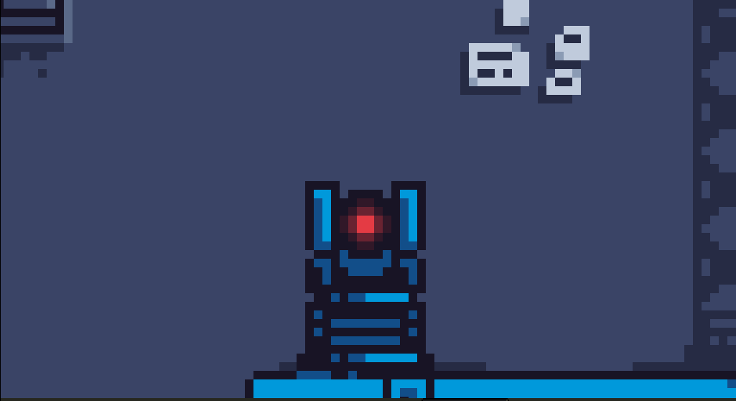
Флаг

Slide 13
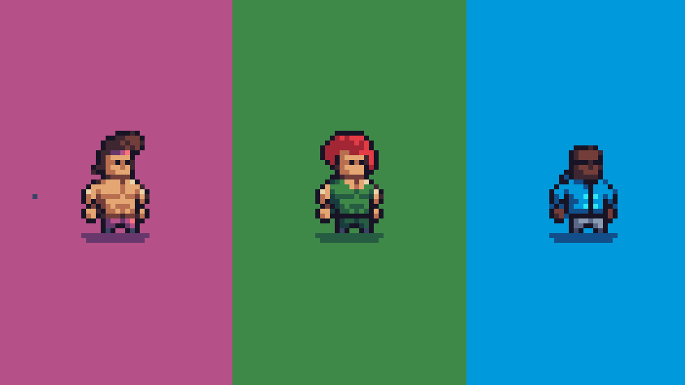
Персонажи и их способности

Slide 14

Jasper
Создаёт силовое поле, которое защищает персонажа

Slide 15

Adam
Полностью восстанавливает боезапас оружия

Slide 16
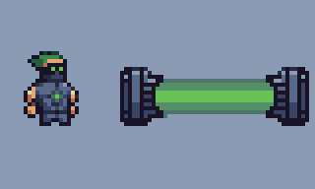
Vincent
Создаёт луч, который наносит врагам урон

Slide 17
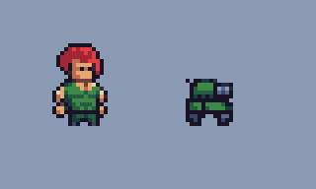
Guido
Ставит турель, которая стреляет на небольое расстояния

Slide 18
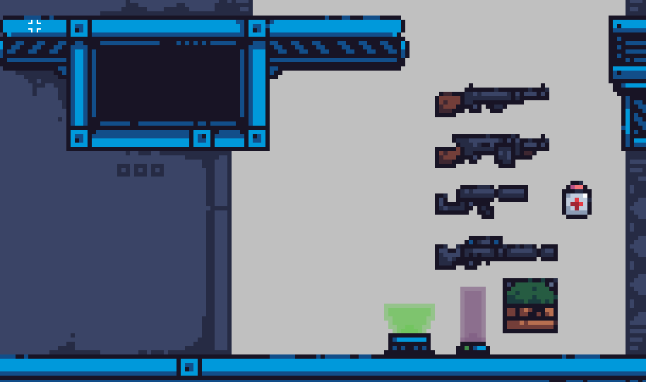
Оружие, аптечки, патроны, телепорты

Slide 19
Спасибо за внимание
Подготовил: Смирнов Михаил 11 класс КОГОБУ СШ с УИОП г.Белой Холуницы

